Slide 1
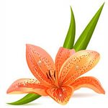
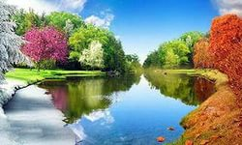
Ел фасыллары.
(Времена года)

Slide 2


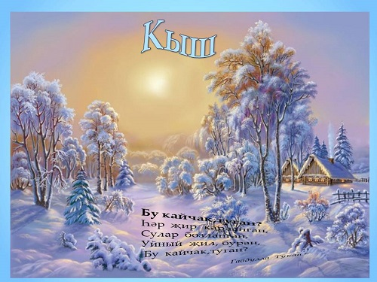
Кыш-Зима

Slide 3
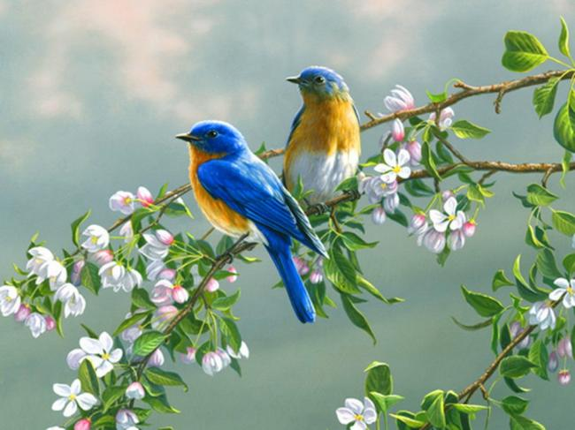
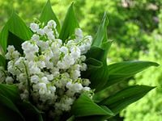

                Яз-Весна

Slide 4
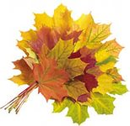
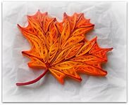
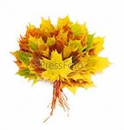
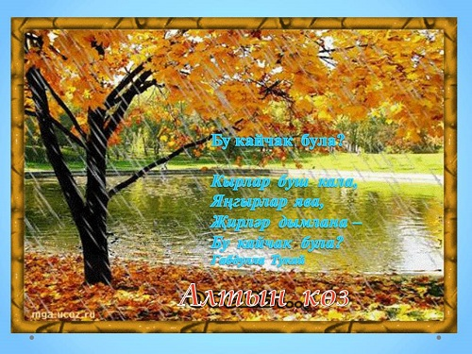
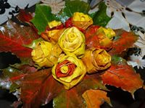
Көз-Осень

Slide 5
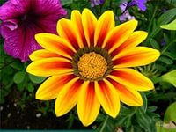
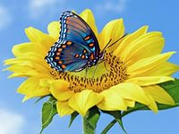
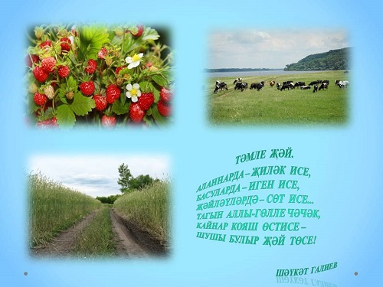
Җәй-лето

Slide 6

Вы знаете как по татарский называются времена года (ел фасылы). Знаете какая бывает погода (һава торышы), в какие игры можно играть в это время года. На альбомном листе или на листе А4 нарисуйте природу (табигать) вашего любимого времени года и опишите его тремя предложениями (можно дополнить четверостишьем или загадкой, пословицей на выбранную тему на татарском языке). Удачи (уңышлар)!

Slide 7
Обратная связь:
milash111_70@mail.ru (Миляуша Равиловна)
89600433627
gulschat.d@mail.ru (Гульшат Накиповна)
89053143662
guzeliya73@mail.ru (Гюзелия Баймухаметовна)
89053135158
sovershen@mail.ru (Гузалия Гаптельнуровна) 89093077806

